Slide 1
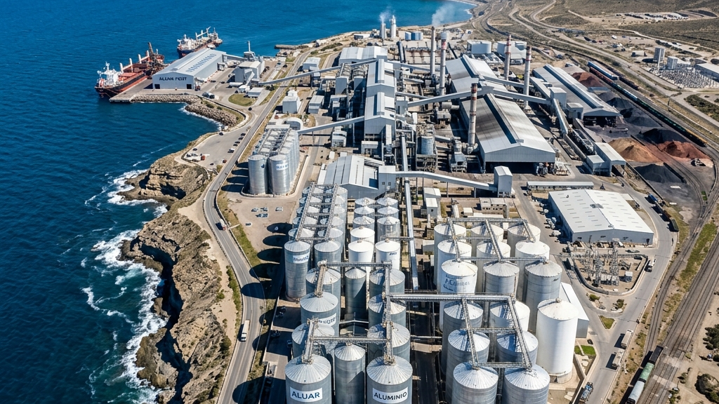
ALUAR ALUMINIO ARGENTINO SAIC (ALUA.BA)
Trabajo Final EyTB. Modelo DCF (FCFF) y valuación relativa
Alumno: Chillón Federico
Economía y Técnica Bursátil - UNCuyo | Trabajo Final de Valuación

Slide 2
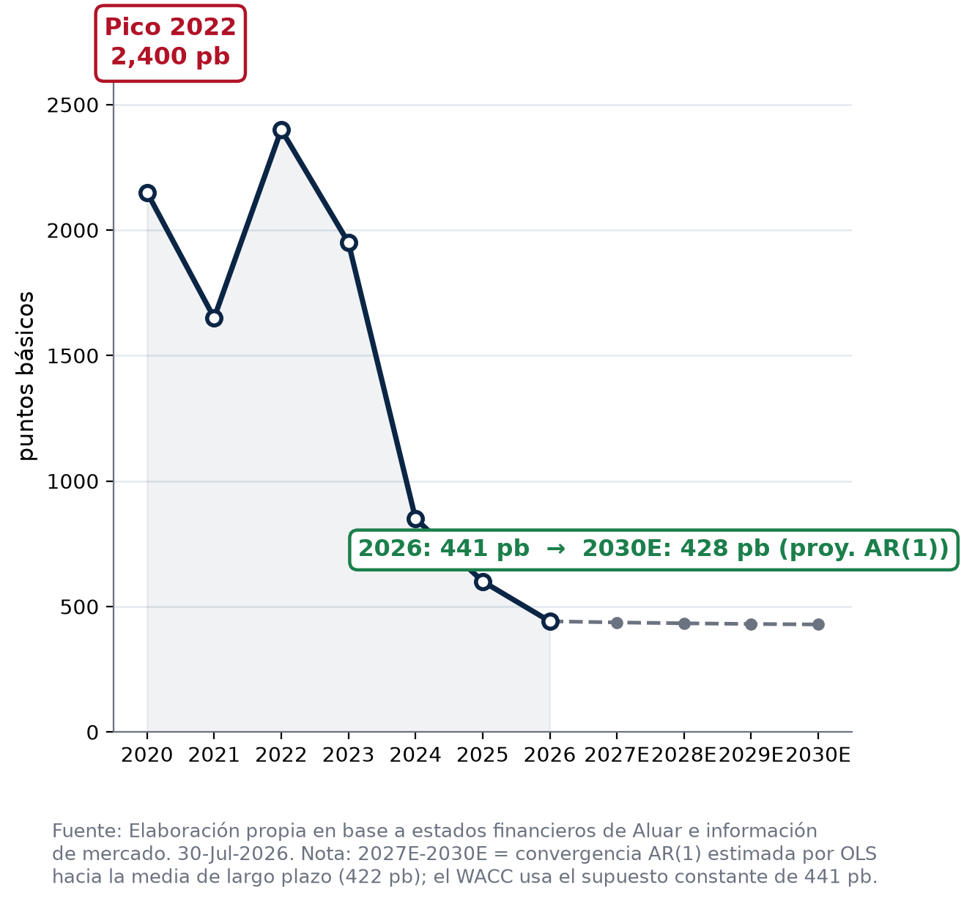
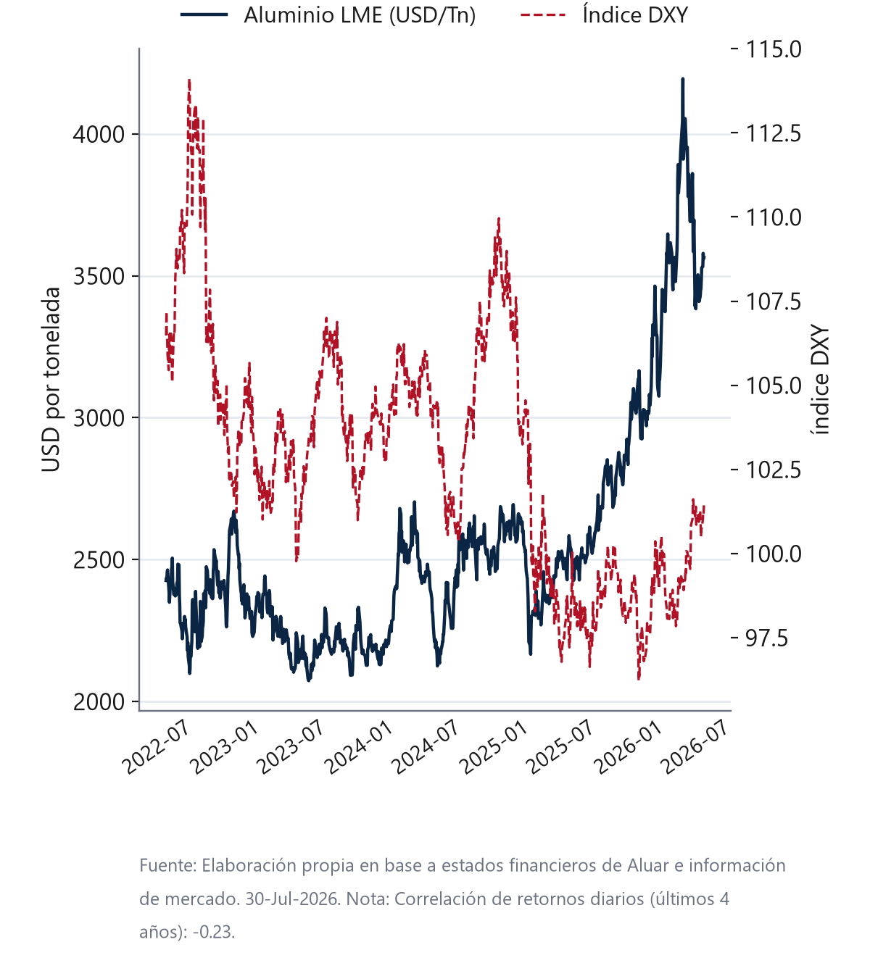
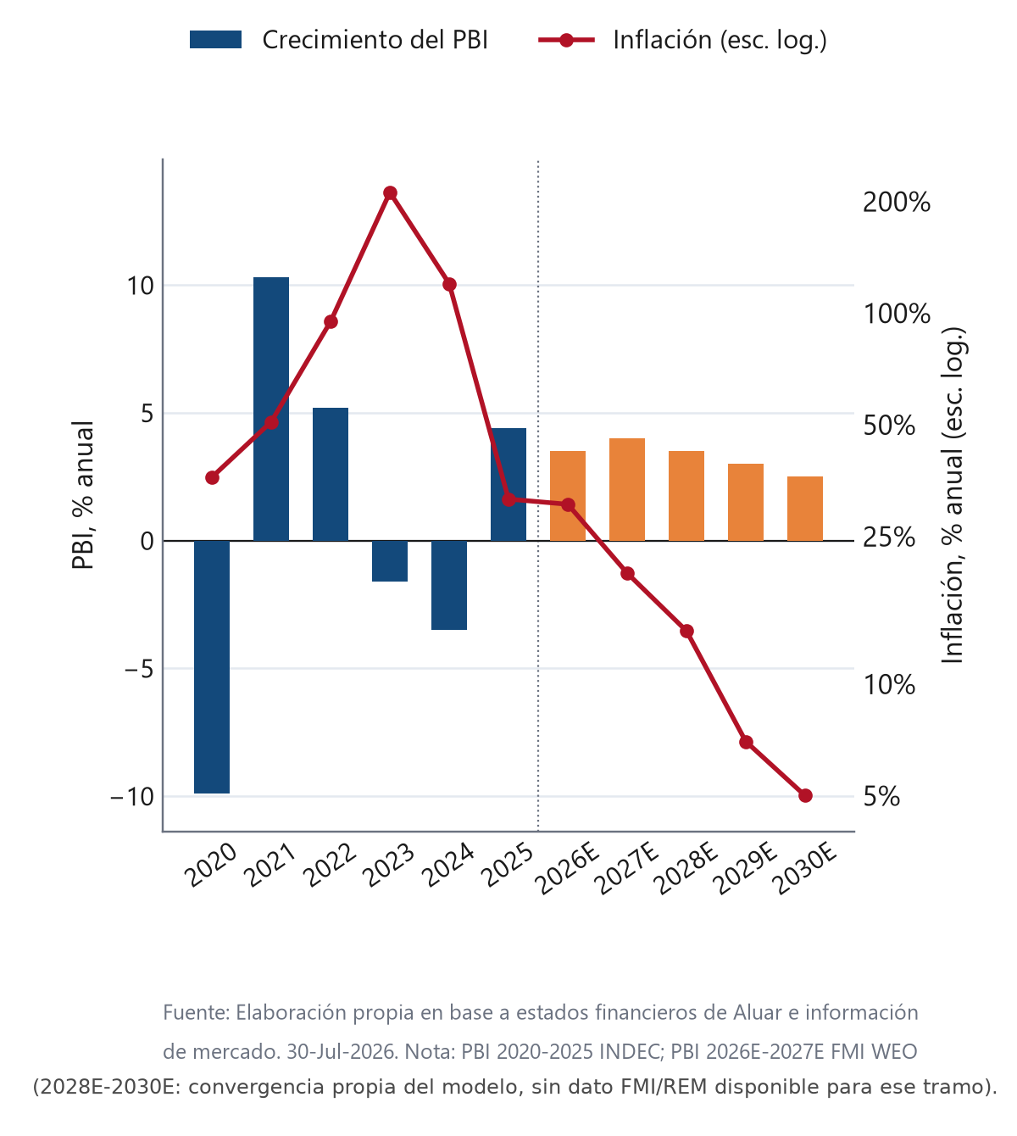
CONTEXTO
¿Cómo han evolucionado los principales indicadores macroeconómicos?
Evolución del EMBI+, Argentina
Crecimiento e
inflación
Precio del aluminio LME (USD/Tn) vs DXY
Riesgo país se comprimió desde 2022
Macro converge a crecimiento moderado con inflación de un dígito. Proyectado crecimiento nominal y real.
Precio del aluminio se sostiene pese al dólar fuerte, correlación negativa.
ALUAR (ALUA.BA) - EyTB UNCuyo

Slide 3
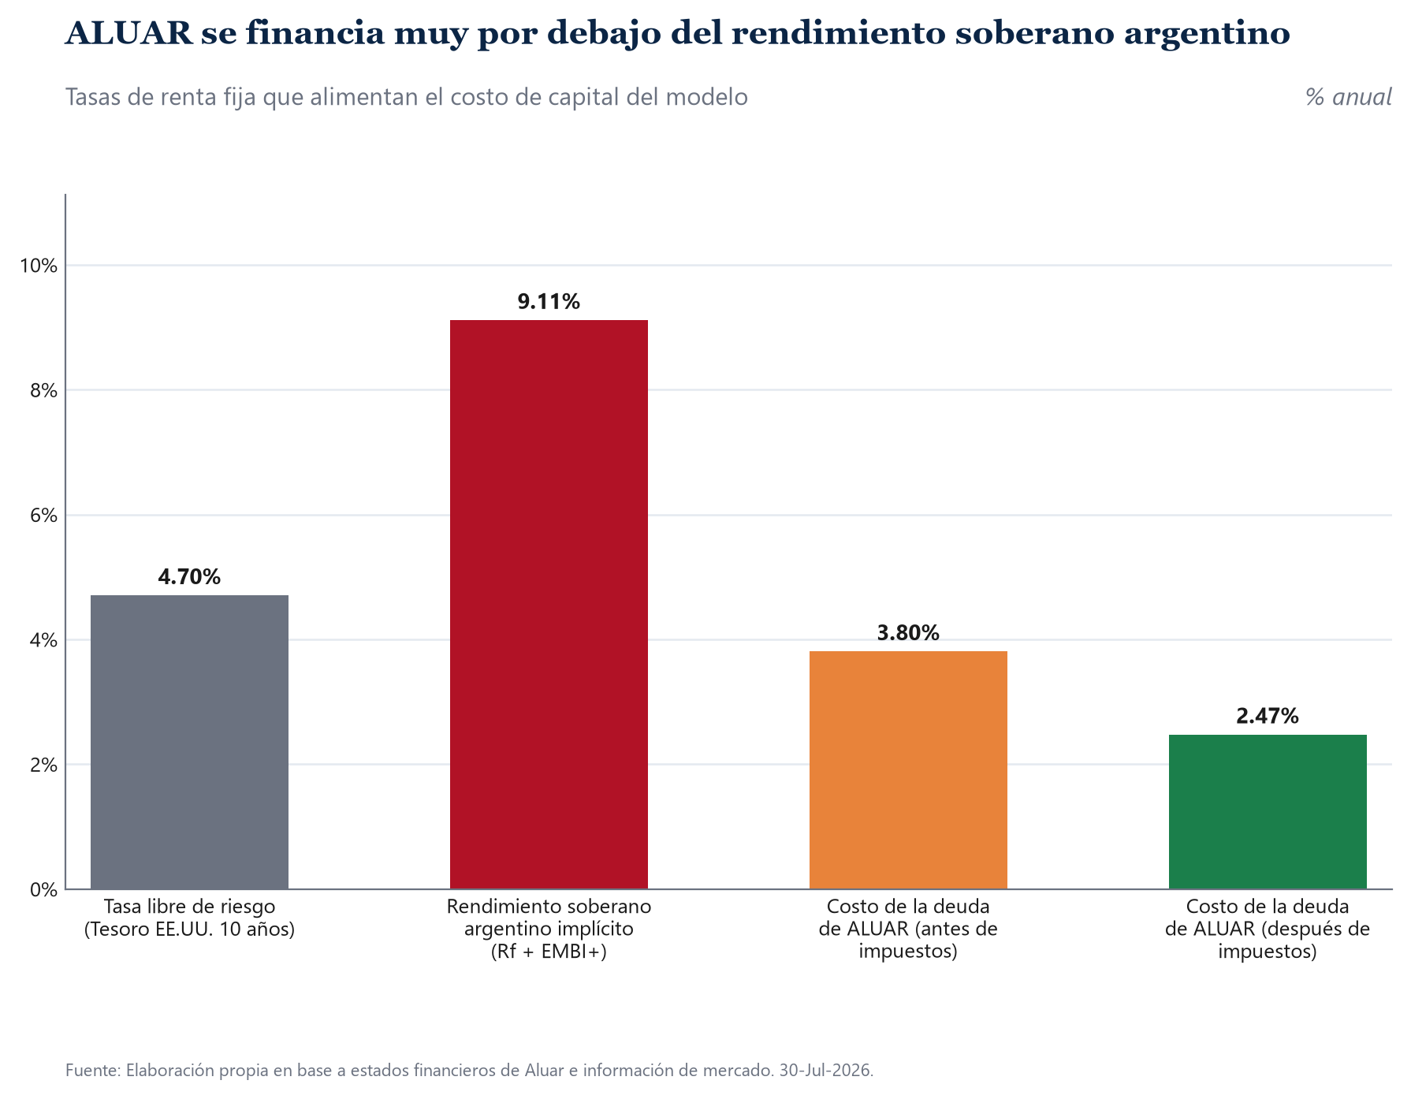
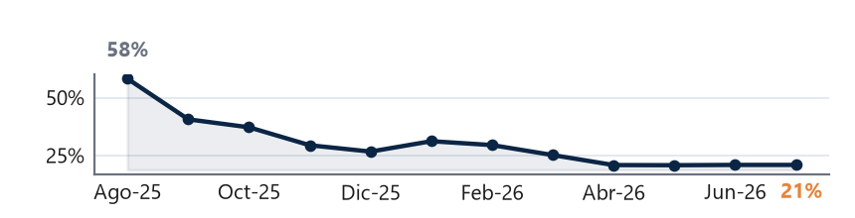
CONTEXTO
Entorno macroeconomico, renta variable y renta fija
US 10Y (RF)
4.7%
ERP (DAMODARAN)
4.2%
EMBI+ ARGENTINA
441 pb (Jul-2026)
MERVAL P/E
18.7x
KD ALUAR POST-TAX
2.5%
Aluar se financia muy por debajo del rendimiento soberano
Marco global: Tasa del Tesoro a 10 años y ERP fijan el piso del Ke. LME ancla los ingresos.
EMBI+ se comprimió a 441 pb. Lambda=0.20 pondera exposición doméstica (ALUAR exporta y factura en USD).
Ke=9.30%, Riesgo país ponderado explica 9% de la tasa (12.82% con spread completo).
ALUAR se financia al 3.80% antes de impuestos, por debajo del soberano implícito (9.11%): perfil exportador dolarizado.
“Todavía hay cajas a las que ir en los organismos multilaterales de crédito”, J. Madanes Quintanilla, sobre el financiamiento del parque eólico (El Cronista, oct-2021).
Tasa Badlar (renta fija local, en pesos)
Fuente: BCRA (indicadores.ar), promedio mensual.
ALUAR (ALUA.BA) - EyTB UNCuyo

Slide 4
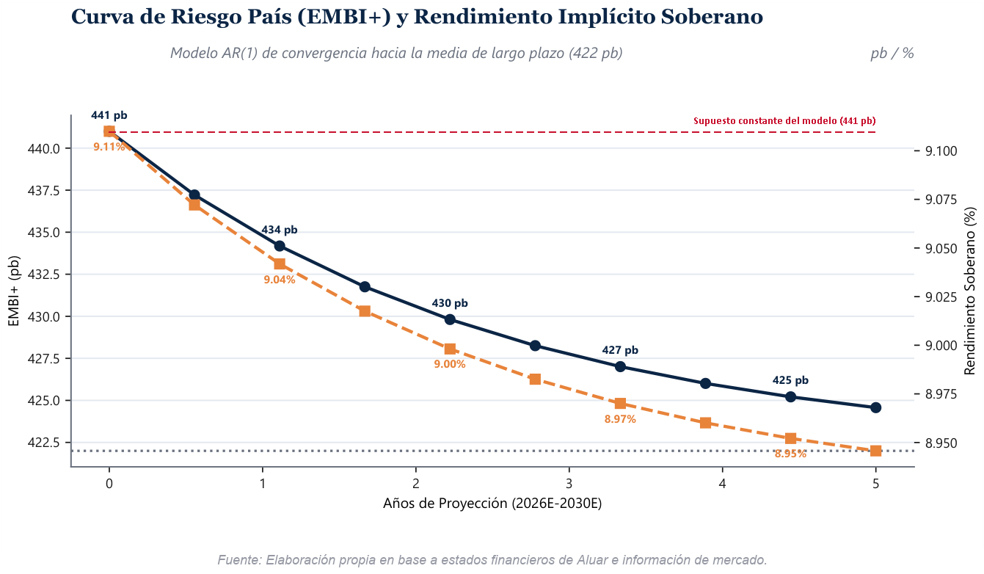
CONTEXTO
Curva de riesgo país y su convergencia
EMBI+ resume el riesgo soberano (Spread sobre US10Y).
Rendimiento actual = 4.70% (US10Y) + 4.41% (EMBI+) = 9.11%.
AR(1) proyecta convergencia de largo plazo a ~422 pb.
El modelo (WACC/DCF) usa un supuesto constante de 441 pb, no la convergencia AR(1).
ALUAR (ALUA.BA) - EyTB UNCuyo

Slide 5
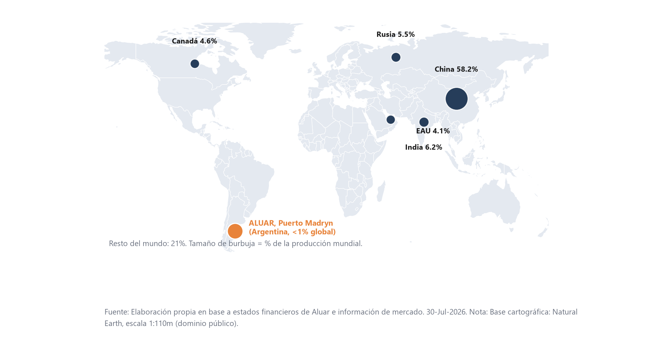
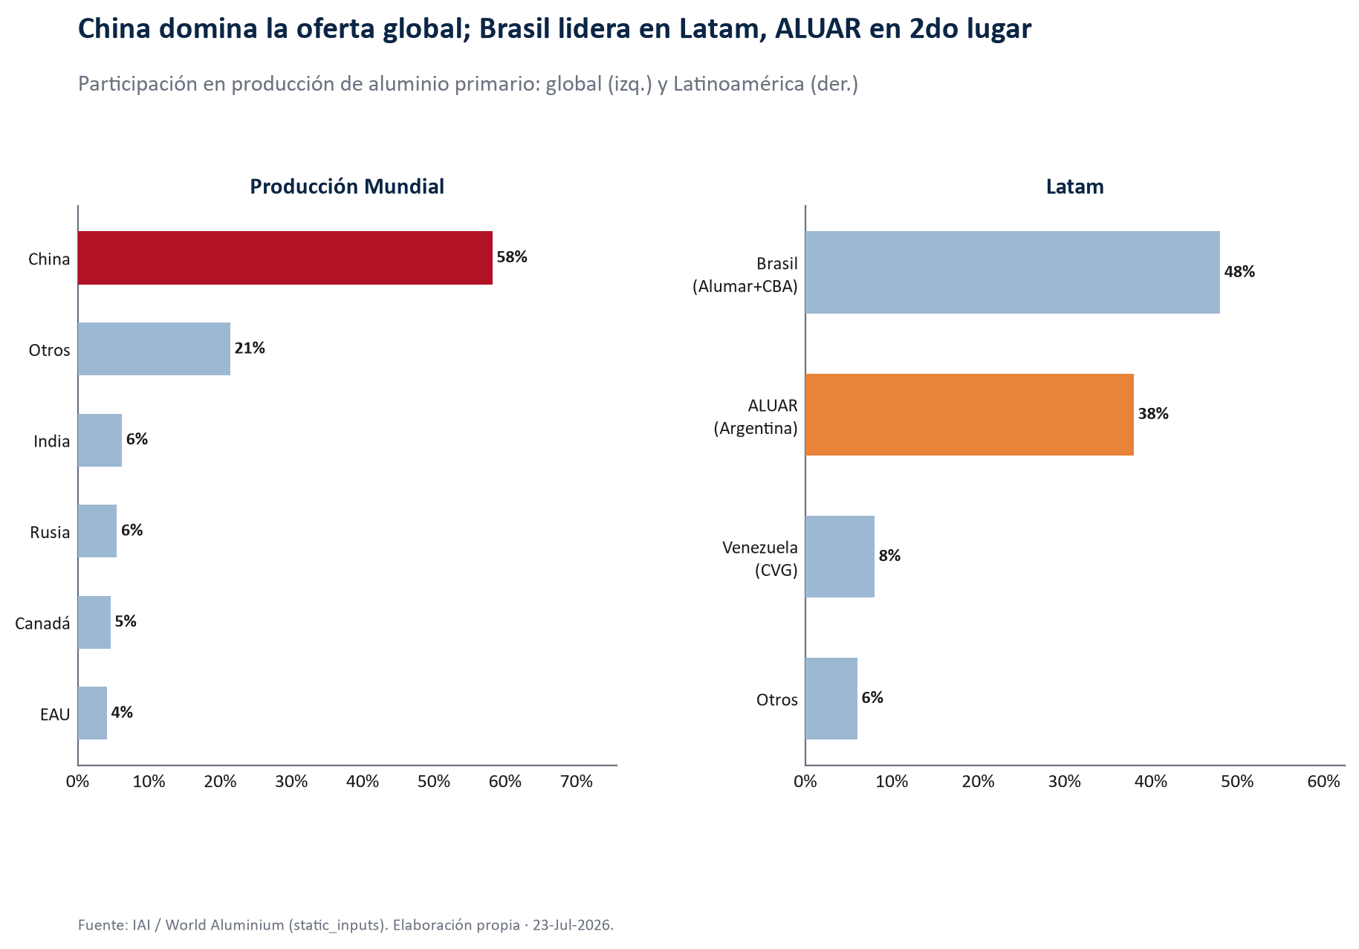
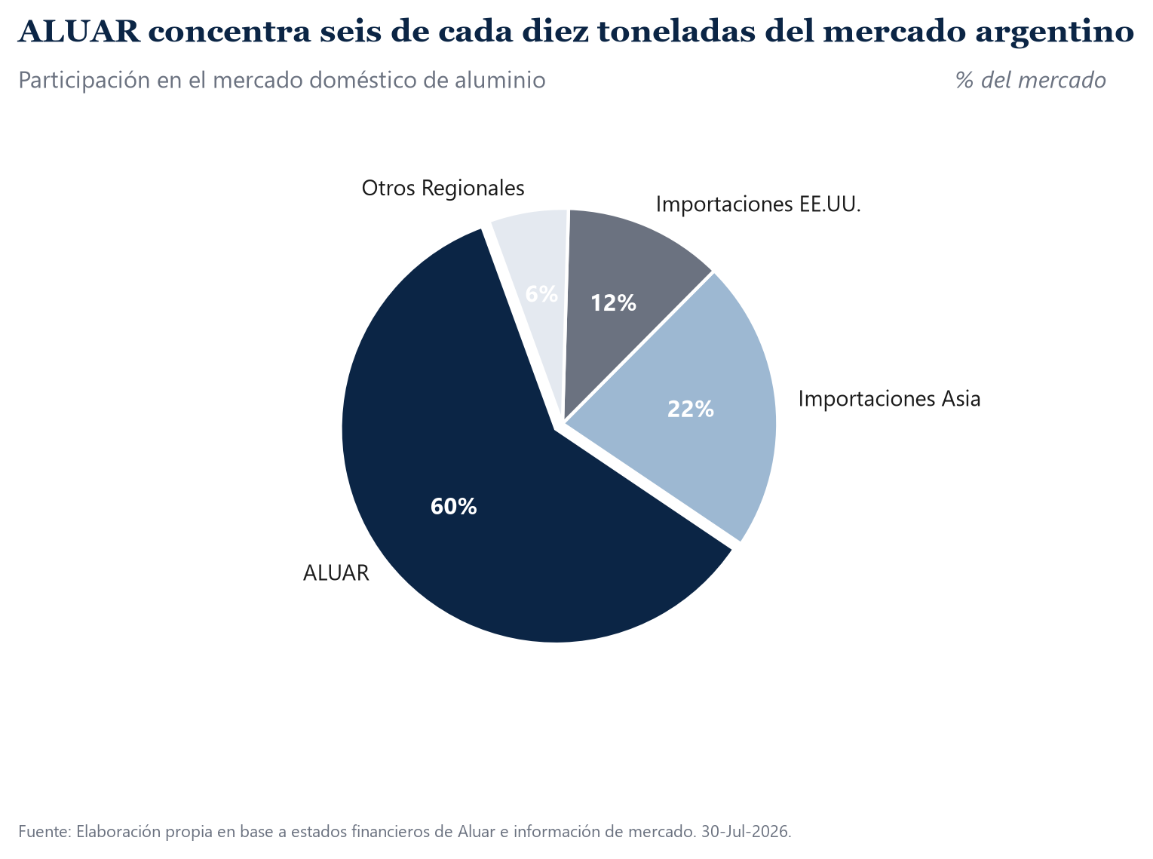
LA EMPRESA
¿Cuál es el rol de ALUAR en el mercado global y regional?
CAPACIDAD INSTALADA
460.000 Tn/año
UTILIZACIÓN (MODELO)
94%
INGRESOS 2025
USD 1,093 MM
PRECIO REALIZADO 2025
USD 2,469/Tn
Producción mundial de aluminio primario
Principales productores mundiales y regionales
Participación de mercado de ALUAR en Argentina
- Único productor integrado de Argentina, planta en Puerto Madryn (Chubut). - Líder doméstico: 60% del mercado. Barrera por integración energética propia.
- Despachó 442.437 Tn en 2025 (96.8% utilización), modelo proyecta 94%. - +50 años: Futaleufú (1978) + Parque Eólico (2024) dan ventaja energética, control familiar.
ALUAR (ALUA.BA) - EyTB UNCuyo

Slide 6
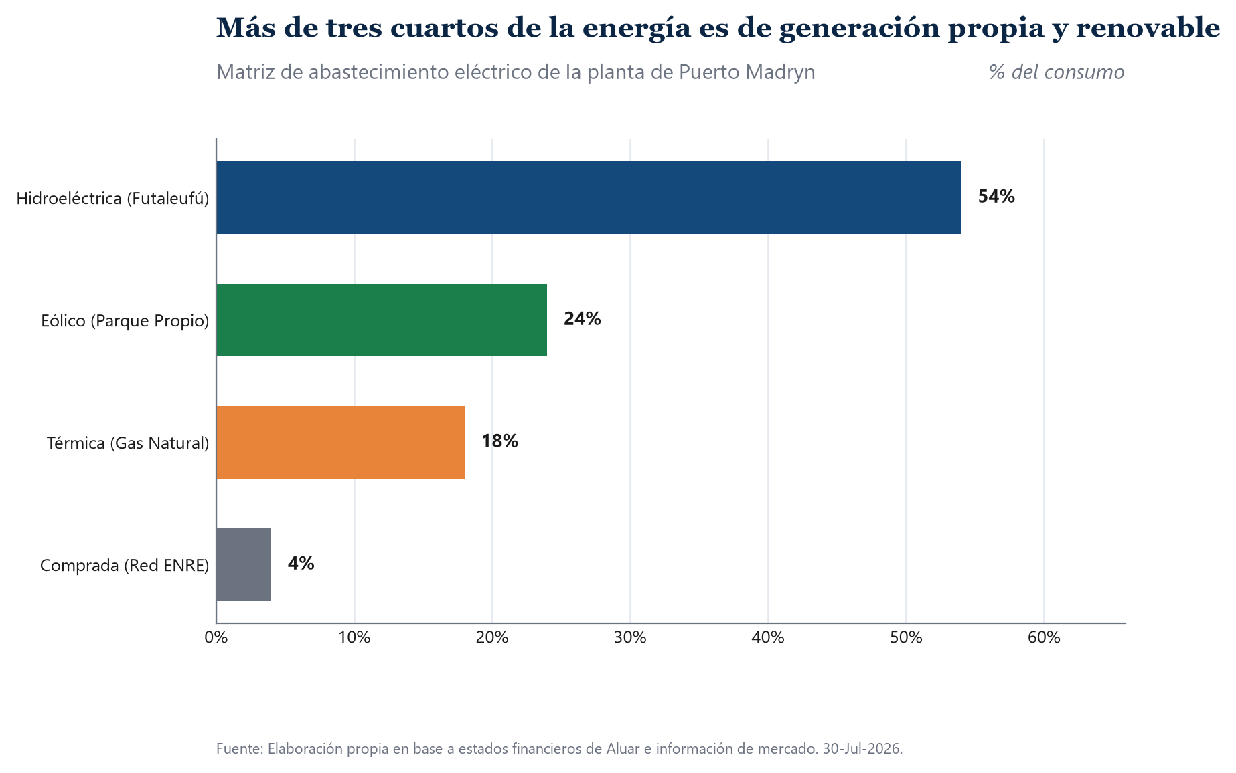
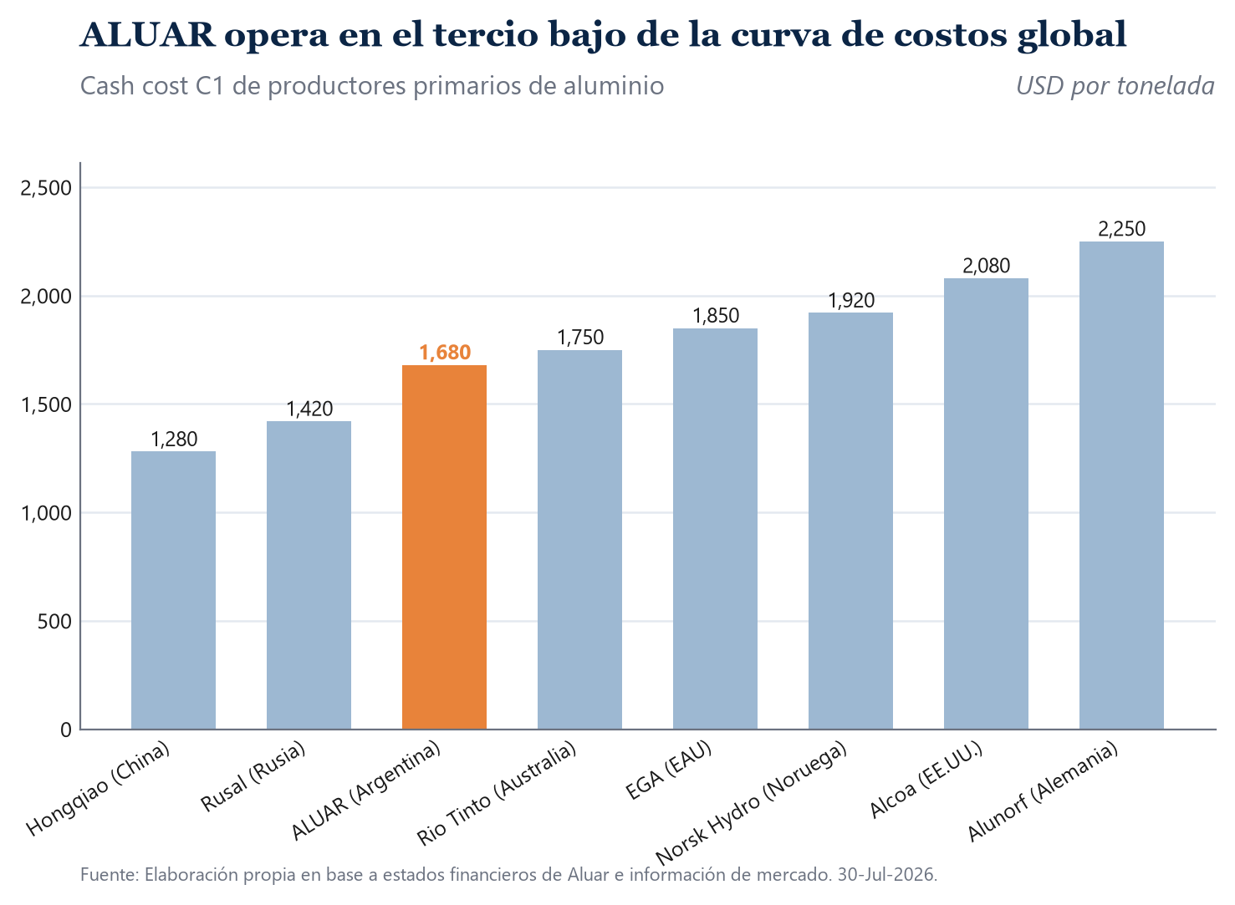
LA EMPRESA
Ventaja competitiva de aluar: Matriz Energética y Monopolio Natural
Matriz energética de ALUAR
Curva de costos global del aluminio
ALUAR en la curva de costos global de aluminio
- Matriz 54% hidroeléctrica + parque eólico propio defiende margen ante caídas del LME.
- Producción mundial ~70M Tn (2024). ALUAR es 2do productor de Latinoamérica.
- Sobrecapacidad china (>60% subsidiada) presiona LME, pero bajo costo de ALUAR la protege.
- Apertura comercial + RIGI + TCR benefician (80% ingresos en USD), aunque con más competencia de importaciones.
ALUAR (ALUA.BA) - EyTB UNCuyo

Slide 7
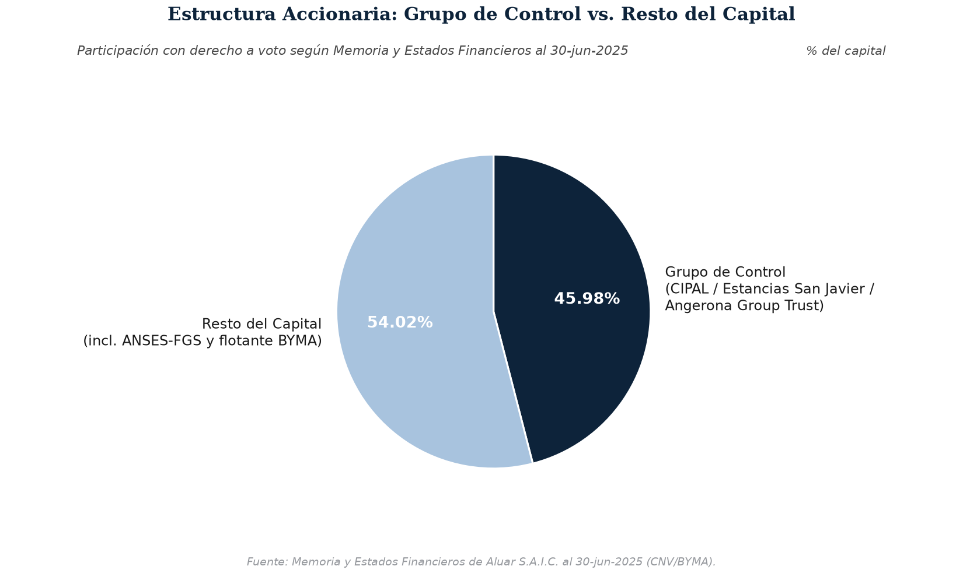
LA EMPRESA
Estructura Accionaria y Gobernanza Corporativa
GRUPO DE CONTROL
45.98%
COMISIÓN FISCALIZADORA
3 miembros
COMITÉ DE AUDITORÍA
3 directores
ACCIONES EN CIRCULACIÓN
2,800 MM
Las sociedades del grupo de control -CIPAL, Estancias San Javier de Catamarca S.A. y Angerona Group Trust (NZ)- concentran el 45,98% del capital con derecho a voto.
No es mayoría absoluta, pero sí de bloqueo efectivo: el 54,02% restante está atomizado entre la ANSES-FGS y un free float sin otro bloque comparable.
Gobierno corporativo: Directorio, Comisión Fiscalizadora (3 miembros titulares), Comité de Auditoría (3 directores) y Comité de Diversidad, Equidad e Inclusión (Memoria FY2025).
Limitación de fuentes: no se identificó en Memoria/EEFF el detalle nominal del Directorio (% independencia, antigüedad) ni una calificación ESG de terceros (LSEG, S&P, MSCI, Sustainalytics) para Aluar. No se estiman ni se fabrican ante su ausencia.
ALUAR (ALUA.BA) - EyTB UNCuyo

Slide 8
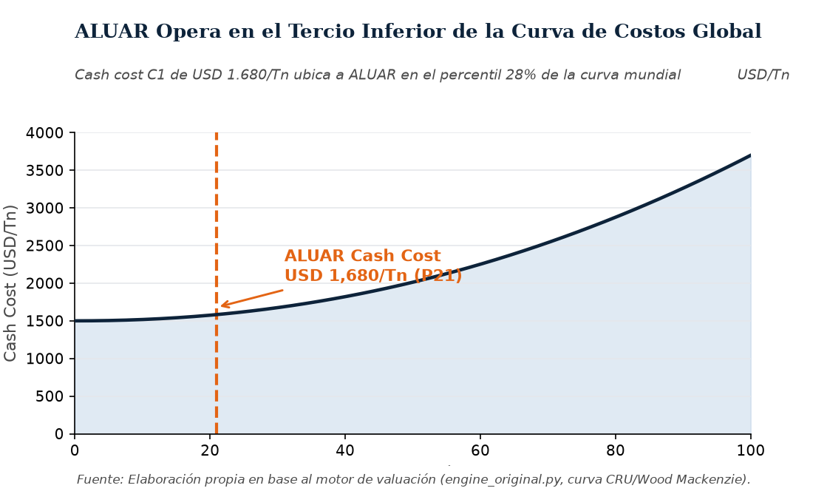
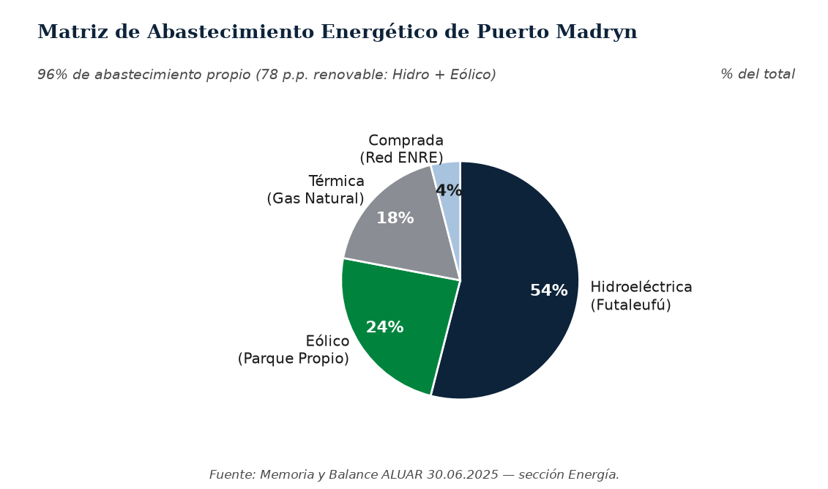
LA EMPRESA
Estructura C1, Abastecimiento Energético y Sensibilidad Alúmina/LME
C1 CASH COST
$1,680 / Tn
TARIFA PPA ENERGÍA
$28 - $35 / MWh
COBERTURA RENOVABLE
78.0% Renovable
RATIO ALÚMINA/LME
15.5% Equilibrio
Concepto | Valor | Detalle / Composición | Fuente | Nota
Cash Cost C1 | USD 1.680 / Tn | Percentil 28% de la curva global de costos | Curva CRU / Wood Mackenzie 2025 | Primer cuartil de eficiencia global
Central Hidroeléctrica | 320 MW asignados | 54% del consumo propio (Futaleufú) | Memoria y EEFF Aluar S.A.I.C. | Activo propio, sin exposición a precio spot
Parque Eólico Propio | 200 MW (→582 MW Etapa V) | 24% del consumo propio, en expansión (RIGI) | Memoria Aluar / Ministerio de Energía | Ampliación reduce compra futura a red
Cobertura Energética Total | 96% de la demanda | 78 p.p. renovable; 18% térmica propia; 4% red | Memoria y EEFF Aluar S.A.I.C. | Protege margen ante subas de tarifa

Slide 9
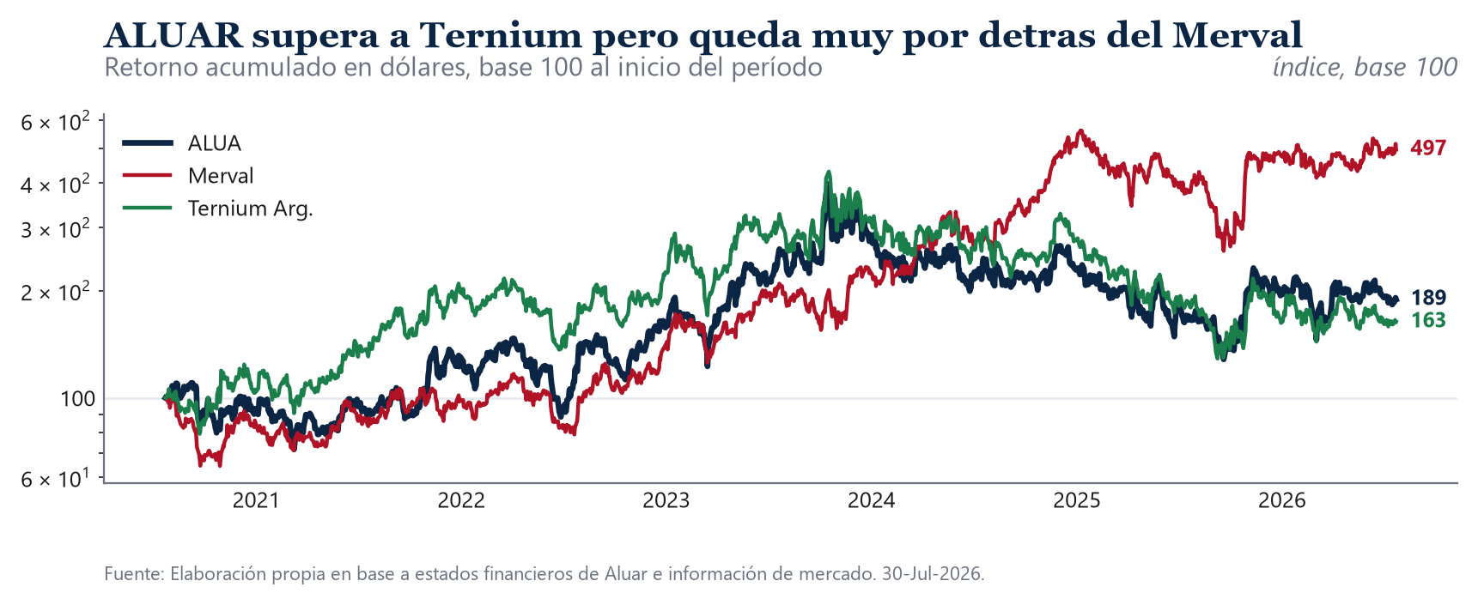
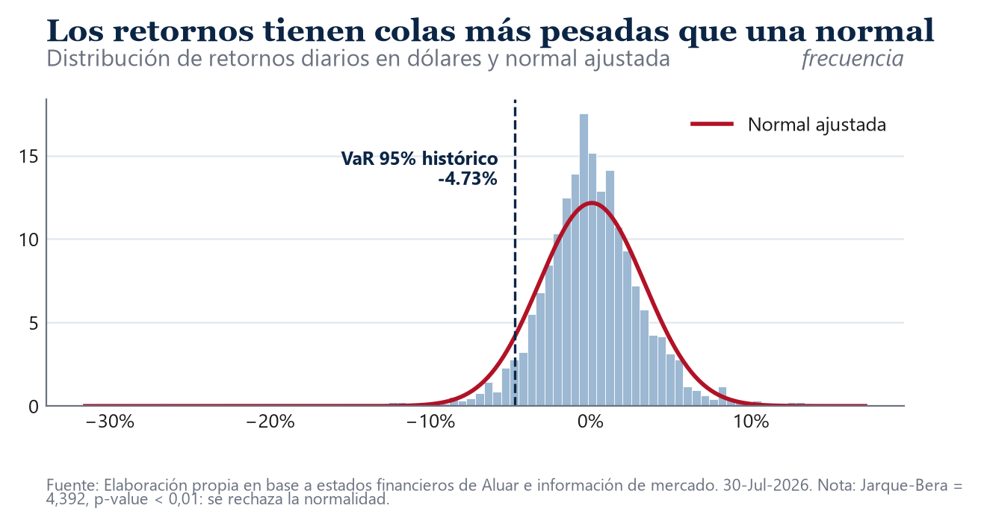
ACCIÓN Y ESTADÍSTICA
ALUA.BA, estadística y normalidad
BETA OLS (10Y DIARIO)
0.842
VOL. ANUALIZADA ALUA
52.1%
SHARPE HISTÓRICO
0.38
CORR. ALUA-MERVAL
0.65
Evolución del precio ALUA vs. mercado
Distribución de retornos diarios
- Beta 0.842 vs S&P 500 (2,376 ruedas USD): insumo crudo del CAPM antes de Blume y Hamada.
- Jarque-Bera rechaza normalidad (curtosis 6.68): riesgo se reporta también con VaR histórico.
Estadístico | ALUA | TXAR | Merval
Rend. medio diario | 0.09% | 0.09% | 0.07%
Mediana diaria | -0.02% | -0.03% | 0.09%
Vol. anualizada | 52.1% | 54.3% | 48.6%
Asimetría | -0.39 | -0.37 | -1.25
Curtosis (exceso) | 6.68 | 8.86 | 34.94
Jarque-Bera | 4,392 (p≈0) | 7,680 (p≈0) | 118,488 (p≈0)
VaR 95% / CVaR 95% | -4.7% / -7.2% | -4.9% / -7.4% | -4.3% / -6.7%
ALUAR (ALUA.BA) - EyTB UNCuyo

Slide 10
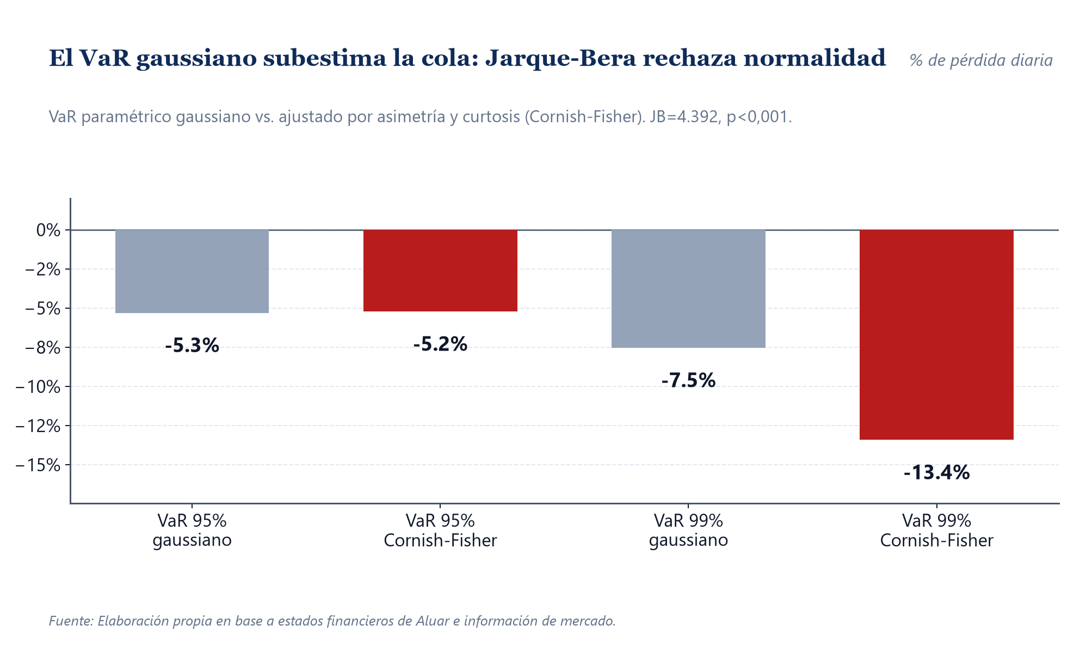
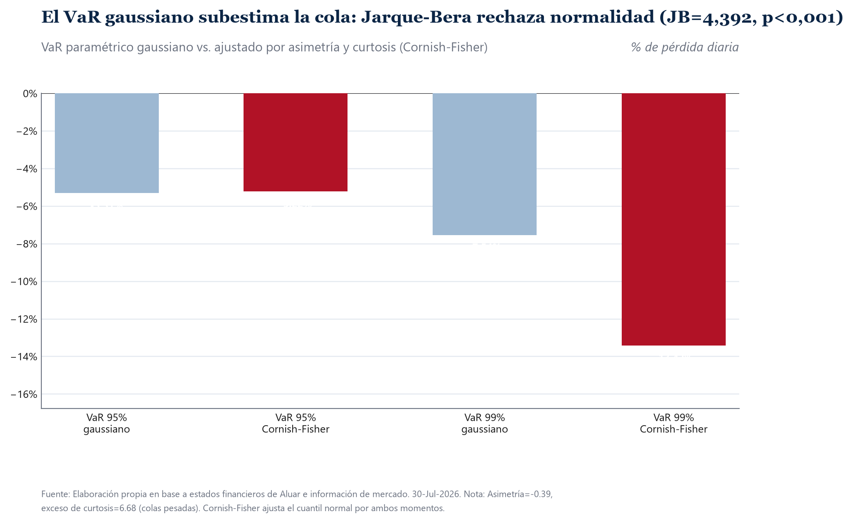
ACCIÓN Y ESTADÍSTICA
Normalidad de retornos y VaR ajustado (Cornish-Fisher)
-82.9%
MÁXIMO DRAWDOWN (10Y)
8.6%
R² REGRESIÓN OLS
0.056
ERROR ESTÁNDAR BETA
-32.8%
CVaR 21 RUEDAS (95%)
Exceso de curtosis (6.68) y asimetría negativa (-0.39) denotan colas pesadas.
El R² del 8.6% indica un alto riesgo idiosincrático local (desacople del S&P500).
El máximo drawdown histórico (-82.9%) refleja extrema volatilidad en USD.
ALUAR (ALUA.BA) - EyTB UNCuyo

Slide 11
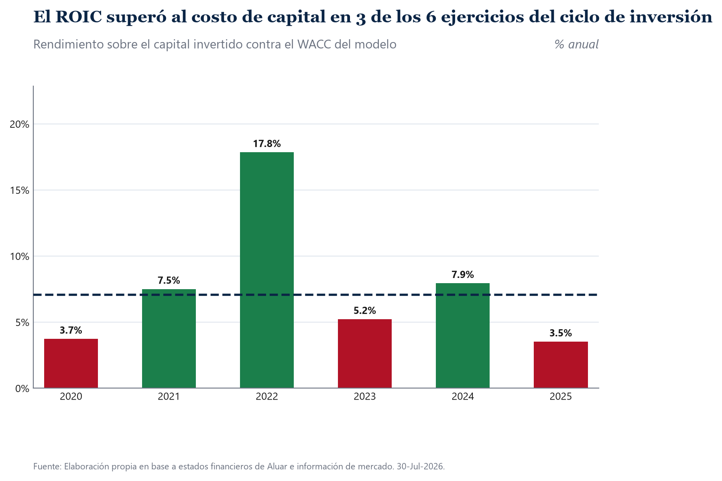
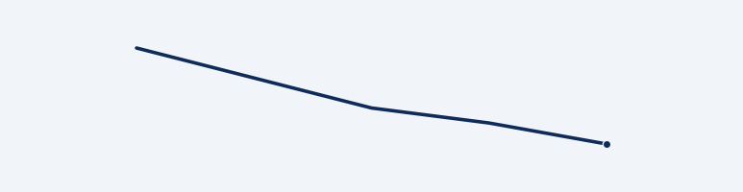
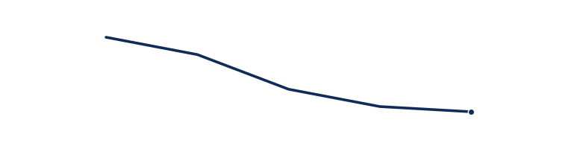
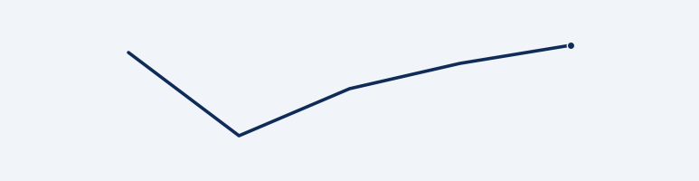

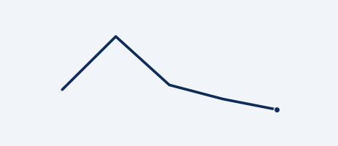
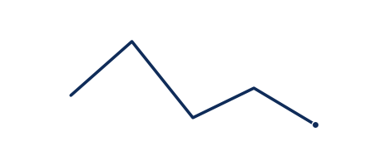
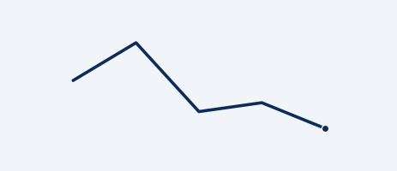
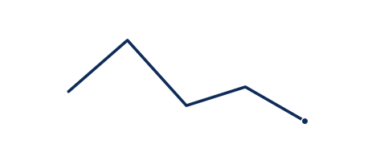
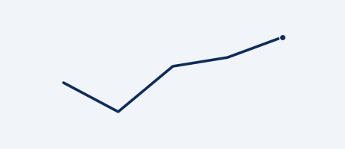
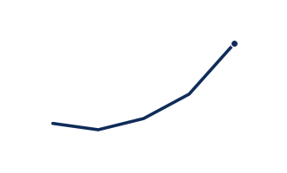
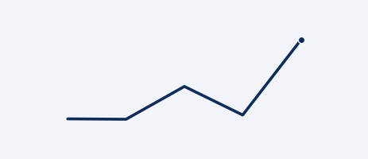
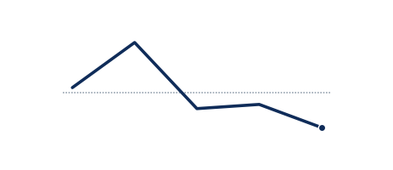
RATIOS FINANCIEROS
¿Cómo han evolucionado los principales ratios?
Categoría | Ratio | 2021 | 2022 | 2023 | 2024 | 2025 | Tendencia
Liquidez | Liquidez corriente | 3.78 | 2.92 | 2.92 | 4.93 | 2.44
Liquidez | Liquidez ácida | 1.15 | 1.14 | 0.77 | 1.87 | 0.55
Solvencia | Deuda / PN | 0.52 | 0.29 | 0.42 | 0.49 | 0.54
Solvencia | Deuda neta / EBITDA | 1.25 | 0.27 | 1.64 | 1.03 | 3.22
Solvencia | Cobertura de intereses | 4.12 | 28.35 | 3.87 | 11.63 | 3.53
Rentabilidad | Margen EBITDA | 21.5% | 31.9% | 16.0% | 22.4% | 14.9%
Rentabilidad | ROE | 8.0% | 22.6% | 23.3% | 10.7% | 0.8%
Rentabilidad | ROIC | 7.5% | 17.8% | 5.2% | 7.9% | 3.5%
Financieros | EV/EBITDA (al cierre) | 10.2x | 4.6x | 21.2x | 11.0x | 11.8x
Financieros | P/E (distorsionado NIC 29) | 35.1 | 7.8 | 14.6 | 22.8 | 153.5
Inversión | CAPEX / Ventas | 1.8% | 1.7% | 10.2% | 2.8% | 22.3%
Creación de valor | Spread ROIC - WACC | +0.4% | +10.8% | -1.8% | +0.9% | -3.5%
Ratios financieros históricos
- Deuda/PN < 0.6 , apalancamiento operativo alto: deuda neta llegó a 3,2x EBITDA en 2025 por CAPEX eólico.
- ROIC de 2025 (3.5%) por debajo del WACC (7.06%), spread -3.5%. Destrucción transitoria propia del ciclo de inversión.
ALUAR (ALUA.BA) - EyTB UNCuyo

Slide 12
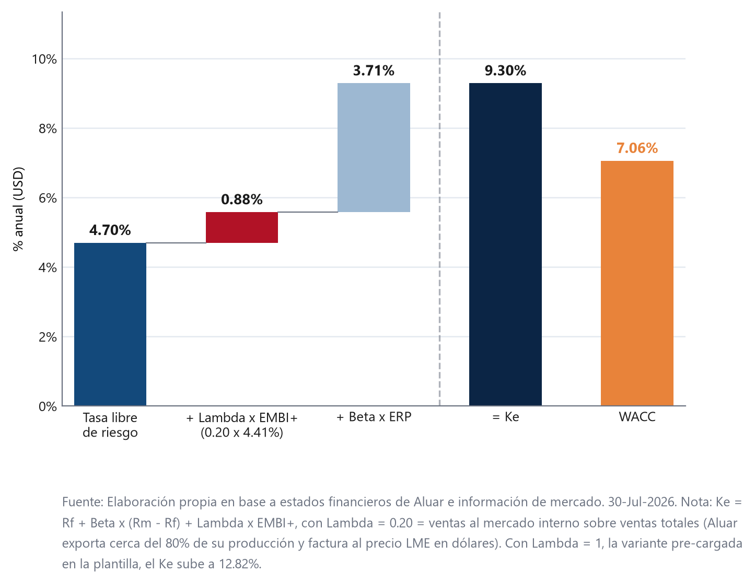
COSTO DE CAPITAL
Beta (OLS, Blume, Hamada) y WACC
BETA OLS
0.842
BETA APALANCADO
0.888
KE
9.3%
KD POST-TAX
2.5%
WACC
7.06%
Método | Beta | Nota
OLS (10 años, diario) | 0.842 | n=2,376 obs. contra el S&P 500 (Dumrauf describe esto citando a Godfrey).
Blume (ajuste hacia 1) | 0.895 | 2/3 × beta + 1/3: insumo del Ke
Hamada, desapalancado | 0.674 | Con D/E histórico = 0.502
Hamada, reapalancado | 0.888 | Con D/E objetivo = 0.486, usado en el CAPM
Composición del costo de capital (WACC)
Fuente: Elaboracion Propia
Blume corrige la reversión del beta hacia la unidad.
Hamada desapalanca con la estructura histórica y reapalanca con la estructura objetivo, para que el riesgo financiero del CAPM sea el que la firma efectivamente va a soportar.
WACC 7.06% = E/V 67.3% × Ke 9.30% + D/V 32.7% × Kd (1-t) 2.47%.
ALUAR (ALUA.BA) - EyTB UNCuyo

Slide 13
METODOLOGÍA
Supuestos del modelo
Variable | Valor | Fuente
Tasa libre de riesgo (Rf) | 4.70% | Dumrauf Cap. 6: Tesoro de EE.UU. a 10 años, cierre del 23-jul-2026
Prima por riesgo de mercado (ERP) | 4.18% | Dumrauf Cap. 8 / Damodaran (NYU Stern), julio 2026
Retorno del mercado (Rm) | 8.88% | Rm = Rf + ERP, sobre el S&P 500
Riesgo país ponderado (Lambda × EMBI+) | 0.20 × 441 pb | Dumrauf Cap. 6 y 14 / Damodaran: Lambda = ventas al mercado interno / ventas totales
Continuidad del programa economico | Se asume sostenida 2026E-2030E | El EMBI+ de 441 pb y el WACC de 7,06% reflejan la compresion vigente. Ver Riesgo 4 (reversion si no se sostiene el programa)
Beta apalancado (Hamada) | 0.888 | Dumrauf Cap. 10: OLS a 10 años, Blume y Hamada
Alícuota de ganancias | 35.0% | Ley 20.628: alícuota estatutaria plana los cinco años
WACC | 7.06% | Dumrauf Cap. 12: Ke × E/V + Kd × (1 − t) × D/V
Crecimiento perpetuo (g) | 2.00% | Dumrauf Cap. 14: convergencia suavizada al crecimiento de largo plazo. Capacidad instalada saturada
Capacidad instalada | 460.000 Tn/año | Memoria Anual: planta de Puerto Madryn
Factor de utilización | 94% | Entre la mediana de seis ejercicios (89,5%) y la de los últimos tres (96,4%)
Cash cost C1 | USD 1.680/Tn | Curva de costos global de productores primarios
Aluminio LME de largo plazo | USD 2.587/Tn | Media de la serie mensual del LME
Deuda neta | USD 456 MM | Posición financiera neta al cierre del 1T26
Acciones en circulación | 2.800 MM | Estados Financieros: resultado por acción
Tipo de cambio (CCL) | ARS 1,584.2 | Contado con liquidación implícito al 23-jul-2026
Valor terminal | Flujo normalizado | Dumrauf Cap. 14: en estado estacionario CAPEX = D&A y Δ NWC = 0
ALUAR (ALUA.BA) - EyTB UNCuyo

Slide 14
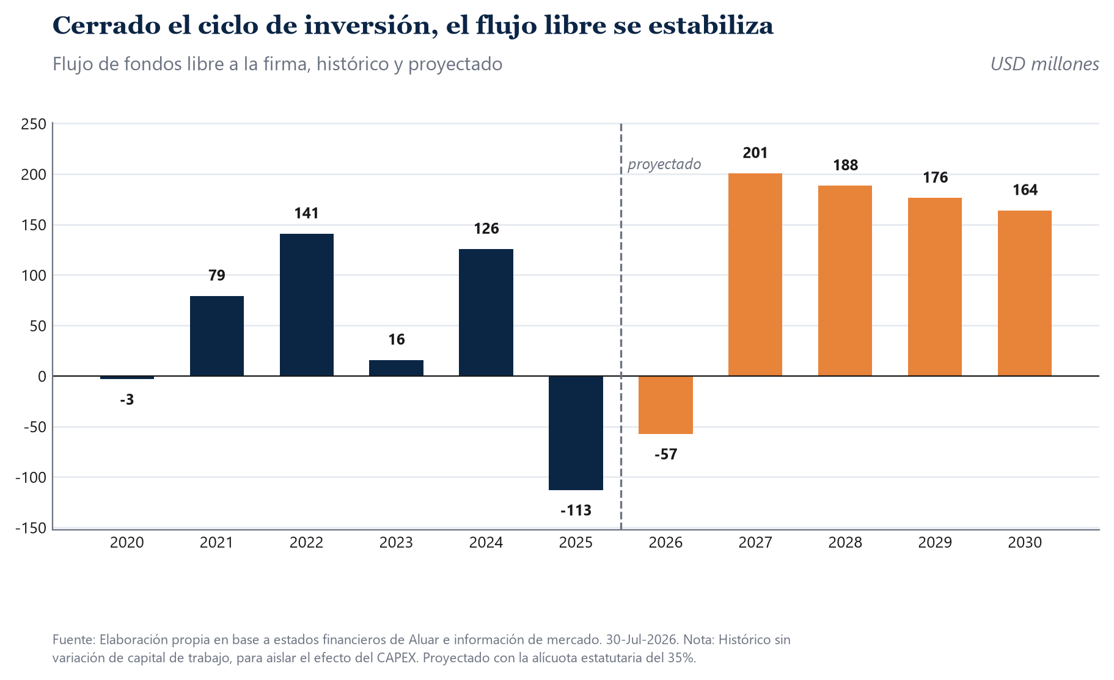
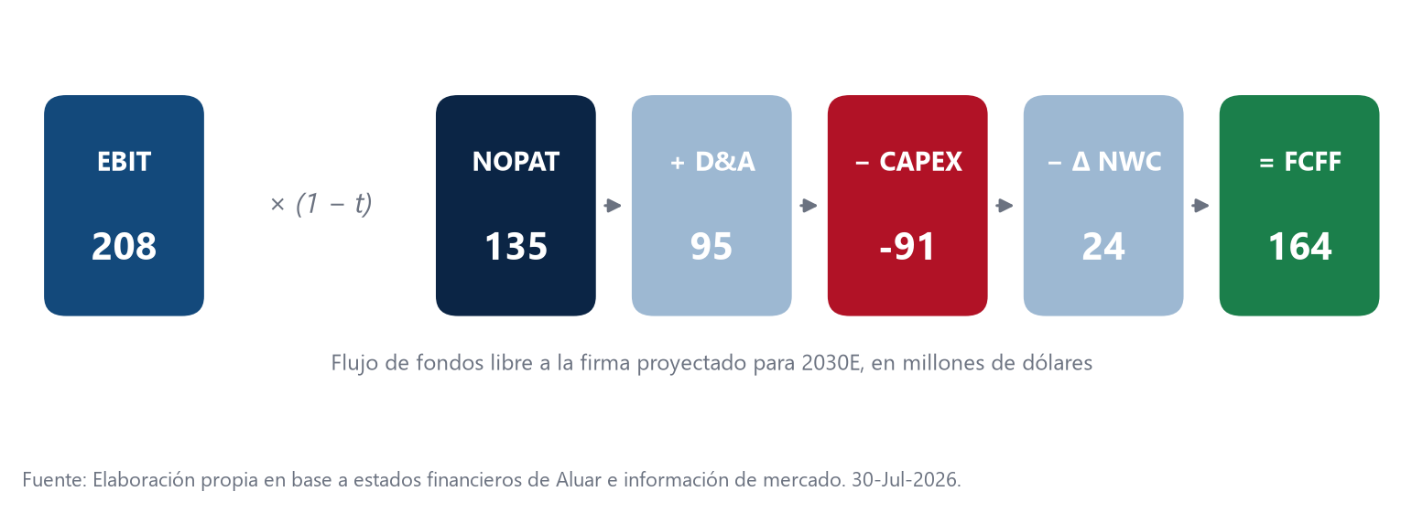
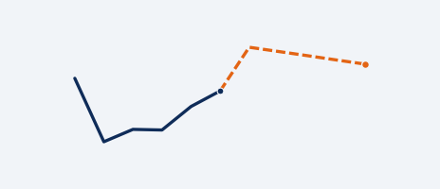
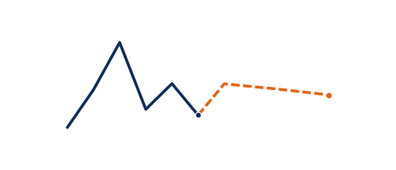
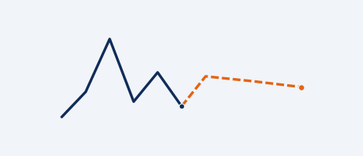
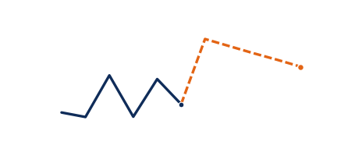
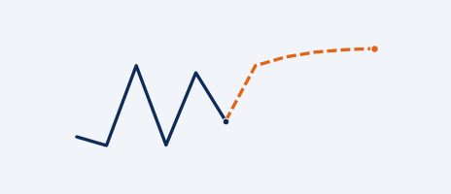
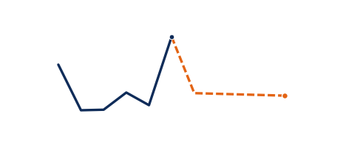
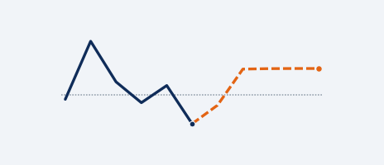
PROYECCIONES
FCFF histórico y proyectado 2020-2030E
Métrica | 2020 | 2021 | 2022 | 2023 | 2024 | 2025 | 2026E | 2027E | 2028E | 2029E | 2030E | Tend.
Ingresos (USD MM) | 823 | 514 | 655 | 648 | 916 | 1,093 | 1,591 | 1,543 | 1,495 | 1,446 | 1,398
Margen EBITDA | 14.1% | 21.5% | 31.9% | 16.0% | 22.4% | 14.9% | 24.6% | 23.9% | 23.2% | 22.5% | 21.7%
Margen EBIT | 5.8% | 11.9% | 24.8% | 9.6% | 16.7% | 8.4% | 17.8% | 17.06% | 16.4% | 15.7% | 14.9%
EBIT (USD MM) | 48 | 61 | 162 | 62 | 153 | 92 | 283 | 264 | 246 | 227 | 208
NOPAT (USD MM) | 31 | 40 | 105 | 40 | 99 | 60 | 184 | 172 | 160 | 148 | 135
CAPEX (USD MM) | 103 | 9 | 11 | 66 | 26 | 244 | 103 | 100 | 97 | 94 | 91
FCFF (USD MM) | -3 | 79 | 141 | 16 | 126 | -113 | -57 | 201 | 188 | 176 | 164
FCFF histórico y proyectado 2020-2030E
Esquema del flujo de fondos FCFF
2020-2025: FCFF se hunde en 2025 por CAPEX récord eólico (22.3% de ventas, 10× el nivel anterior).
2026E-2030E: cerrado ciclo de inversión, flujo se estabiliza entre USD 177-201 MM/año, ingresos acotados por techo físico de 460.000 Tn y precio que revierte a la media del LME.
ALUAR (ALUA.BA) - EyTB UNCuyo

Slide 15
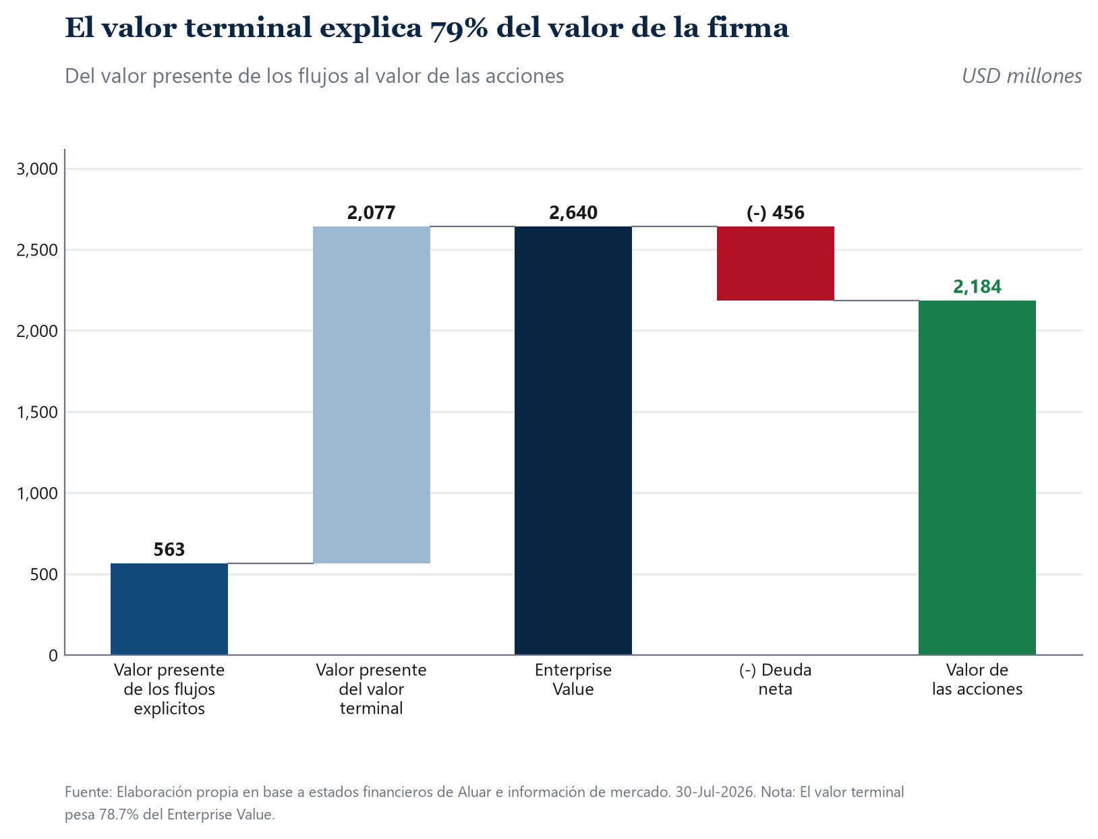
DCF
Enterprise Value a Precio Objetivo
Componente | Valor
Valor presente de los flujos explícitos (2026E-2030E) | USD 563 MM
Flujo terminal normalizado (= NOPAT 2030E) | USD 135 MM
Valor presente del valor terminal | USD 2,077 MM
Enterprise Value | USD 2,640 MM
(−) Deuda neta | USD 456 MM
Valor de las acciones/Equity | USD 2,184 MM
Precio objetivo (ARS por acción) | ARS 1,236
Distribución del Enterprise Value
PRECIO DE MERCADO
ARS 982
PRECIO OBJETIVO
ARS 1,236
UPSIDE
+25.8%
ALUAR (ALUA.BA) - EyTB UNCuyo

Slide 16
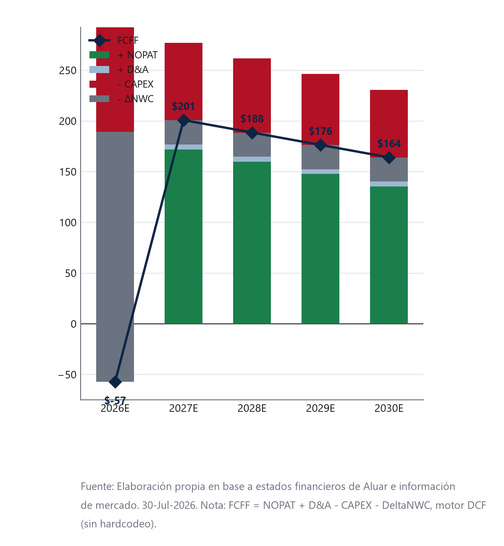
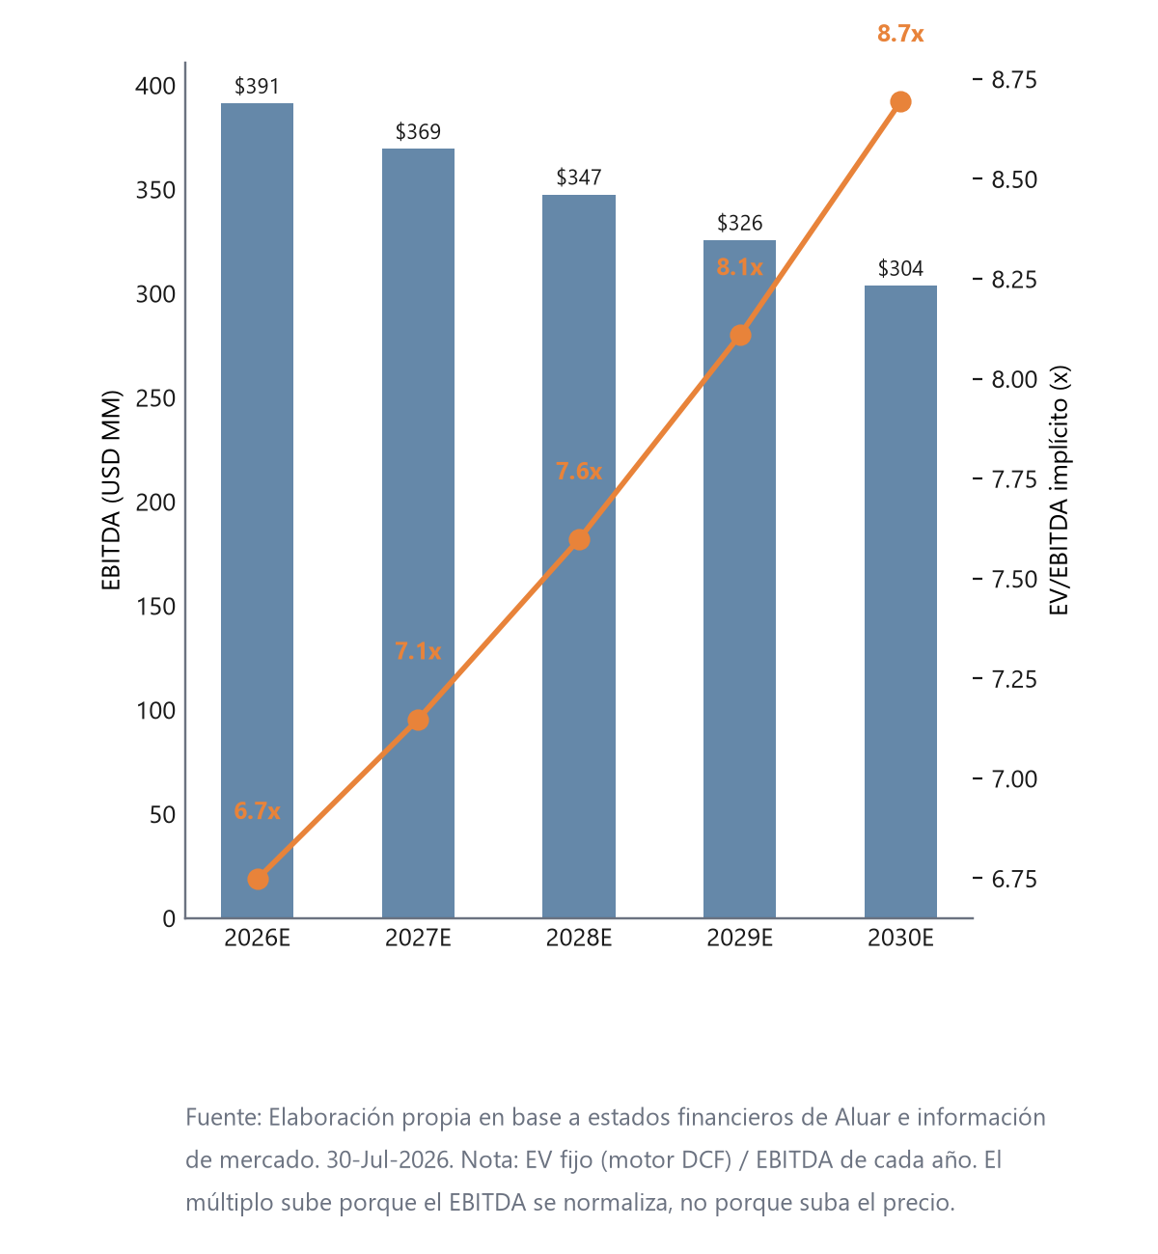
FINANZAS CORPORATIVAS
Estabilización del FCFF y re-rating mecánico del EV/EBITDA
FCFF: por qué 2026E es negativo y cómo se estabiliza
EV/EBITDA: EBITDA se normaliza
El FCFF 2026E (-USD 57 MM) es un efecto del capex y NWC, no una señal operativa. Desde 2027E el FCFF se estabiliza en USD 177-201 MM/año al normalizarse el ΔNWC.
El EBITDA viene deprimido y bajando, pero salta de USD 163 MM (FY25, deprimido) a un pico de USD 391 MM (2026E, +140%) y recién ahí se modera a USD 304 MM (2030E) por el precio del aluminio, un piso 86% arriba de FY25 (no una caída hacia debilidad).
El EV del DCF es fijo (USD 2.639,6 MM); dividido por un EBITDA que se modera post-pico, el múltiplo EV/EBITDA implícito sube de 6,7 a 8,7 sin que el negocio se encarezca.
ALUAR (ALUA.BA) - EyTB UNCuyo

Slide 17
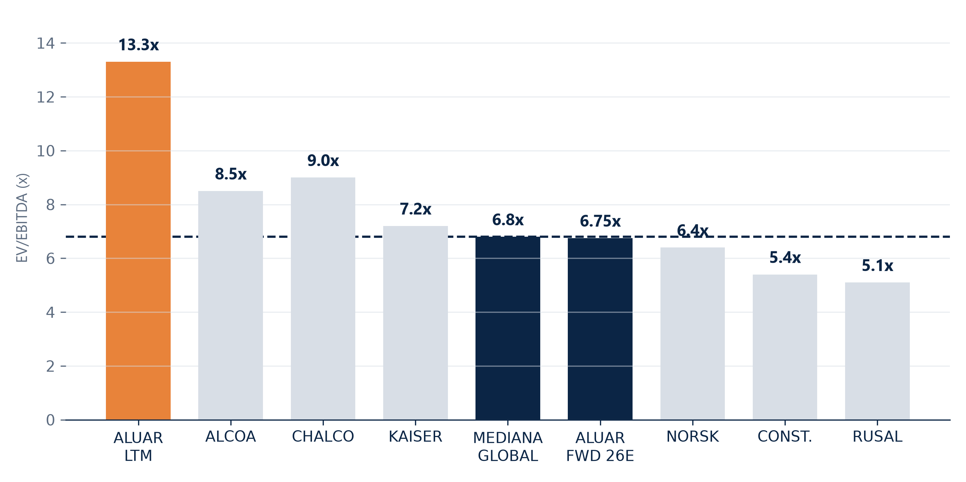
VALUACIÓN RELATIVA
ALUAR cotiza más caro que sus pares globales
EV/EBITDA: Comparables
A un múltiplo EV/EBITDA Forward 2026E de 6.75, ALUAR cotiza a un descuento nulo (-0.7%) frente a la mediana de pares globales (6.80).
El múltiplo LTM histórico de 13.3 refleja puramente un EBITDA deprimido en FY25, no un encarecimiento estructural.
Con la normalización operativa de 2026E, el múltiplo implícito del modelo converge casi perfectamente a la mediana global.
ALUAR (ALUA.BA) - EyTB UNCuyo

Slide 18
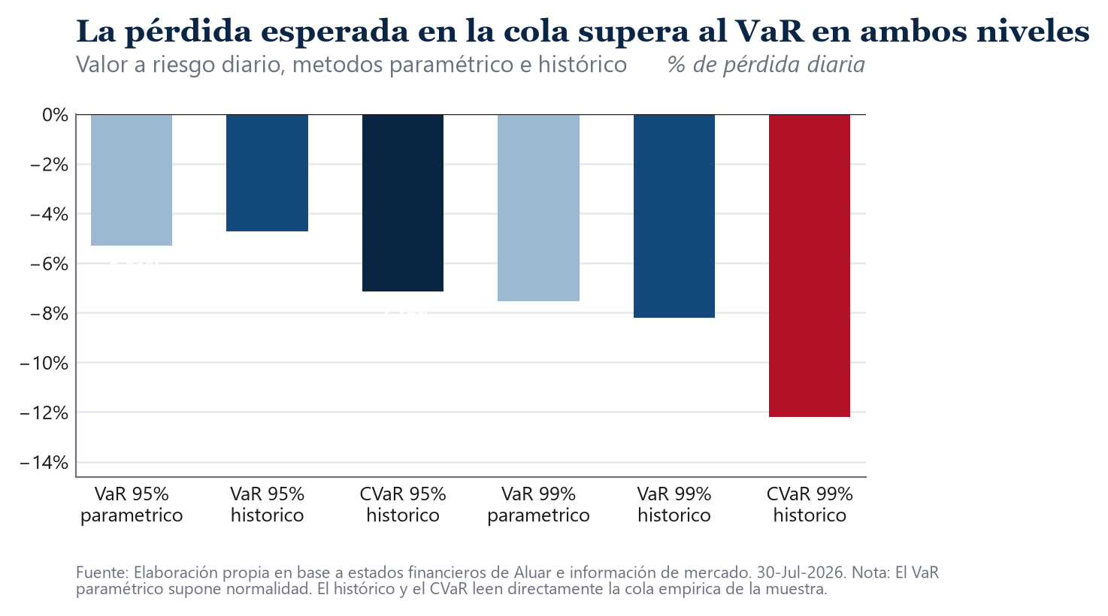
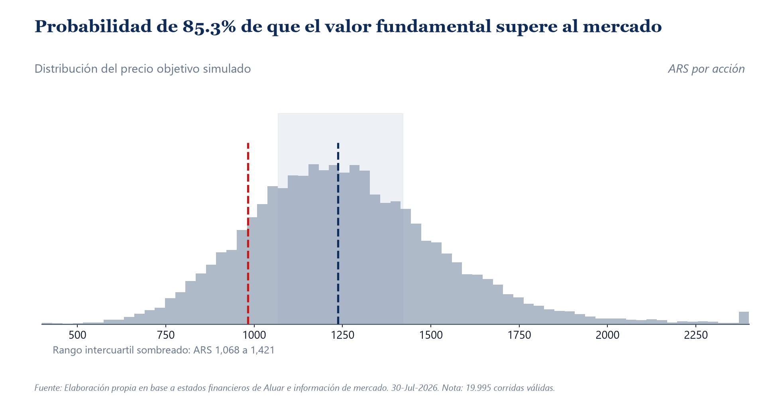
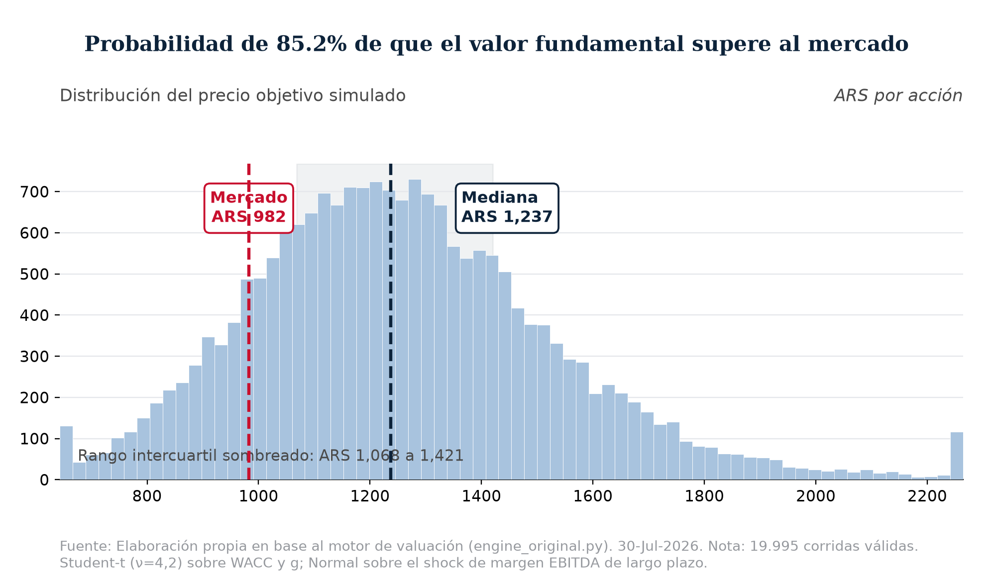
RIESGO
Escenarios, shocks y valor a riesgo
Escenario | Precio (ARS) | Metodología
Bajista (P5) | ARS 844 | Percentil 5 de 20,000 corridas de Monte Carlo
Base (DCF) | ARS 1,236 | WACC 7.06%, g 2.0%, flujo terminal normalizado
Alcista (P95) | ARS 1,737 | Percentil 95 de la misma simulación
Mediana de la simulación | ARS 1,237 | Percentil 50. Probabilidad de superar al mercado: 85.2%
WACC +150 pb | ARS 907 | Sensibilidad del costo de capital, con flujos constantes
Precio del aluminio −20% | ARS 522 | Shock sobre el precio realizado, con volumen físico constante
VaR y ES
Simulación de Monte Carlo
DCF base ARS 1,236 (+25.8% vs mercado ARS 982). VaR 95% histórico -4.7%, CVaR 95% -7.2%. VaR paramétrico normal da -5.3% y subestima la cola (Jarque-Bera rechaza normalidad).
ALUAR (ALUA.BA) - EyTB UNCuyo

Slide 19
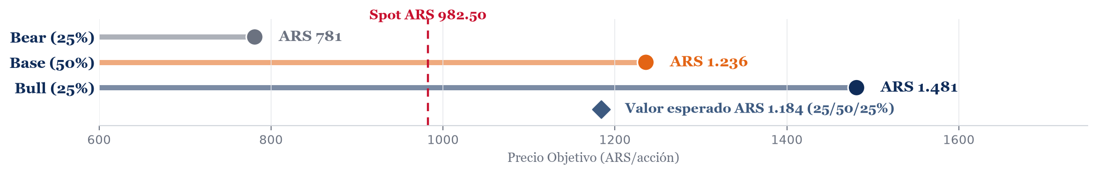
VALUACIÓN
Marco de Escenarios: Bear / Base / Bull
 | Bear (25%) | Base (50%) | Bull (25%)
Precio LME | Reversión a cash-cost global (USD 1.900-2.100/Tn) | Reversión a la media OU (USD 2.450/Tn) | Sostenido > USD 3.000/Tn, sin reversión en el horizonte
Riesgo País (EMBI+) | Estancamiento desde 441 pb, sin nueva compresión | Convergencia gradual a ~422 pb (AR(1)/CIR) | Compresión continua por debajo de 400 pb
CAPEX Eólico / RIGI | Demoras en Etapa V (582 MW); sin beneficios RIGI | Entrada en operación 4T-2026, según lo anunciado | Ejecución adelantada y RIGI pleno
WACC / g implícitos | 9,0% / 1,5% | 7,06% / 2,0% | 6,5% / 2,2%
Precio Objetivo (DCF) | ARS 781 (-36,8% vs. base) | ARS 1.236,00 (caso oficial) | ARS 1.481 (+19,8% vs. base)
Ponderando por probabilidad (25/50/25%), el valor esperado es ARS 1.184,00 (-4,2% vs. caso base): el downside del Bear pesa más que el upside del Bull, reflejando la mayor sensibilidad del modelo a g que al WACC.
El dictamen COMPRAR es robusto a Base y Bull (ARS 1.236 y ARS 1.481, ambos sobre el spot de ARS 982,50); se revierte a VENDER únicamente bajo el escenario Bear (ARS 781) — el 25% de probabilidad del Bear es, en rigor, la probabilidad de que el dictamen quede invalidado.
ALUAR (ALUA.BA) - EyTB UNCuyo

Slide 20
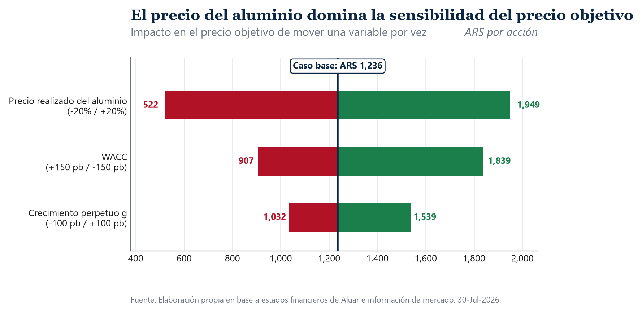


RIESGO
¿Qué riesgos y shocks pueden afectar nuestra valuación?
WACC BASE
7.1%
WACC +150 pb
8.6%
PRECIO CON WACC +150 pb
ARS 907
PRECIO CON LME −20%
ARS 522
Impacto en precio por variable
Matriz de sensibilidad WACC vs. crecimiento
Precio del aluminio es variable de mayor impacto: shock -20% → precio objetivo ARS 522.
Precio cae bajo mercado en 6/25 combinaciones de WACC y g, con WACC más alto y g más baja.
Riesgo 1 | CAPEX atípico 2025 (USD -244MM): ejecución y costo real del parque eólico
Riesgo 2 | Exposición CCL: devaluación adicional impacta conversión USD
Riesgo 3 | LME a la baja: sobreoferta China, desaceleración global
Riesgo 4 | Riesgo regulatorio y de continuidad política: controles de exportación de aluminio. Reversión de la compresión del EMBI+ si no se sostiene el programa económico vigente
Riesgo 5 | Deuda neta alta 2025: USD 526 MM (3.22x EBITDA)
Riesgo 6 | Tasa efectiva distorsionada por inflación (84% en 2025): el modelo usa la alícuota estatutaria del 35%, lo que sobreestima el flujo si la distorsión persiste
Matriz de sensibilidad: WACC contra crecimiento perpetuo
ALUAR (ALUA.BA) - EyTB UNCuyo

Slide 21


RIESGO
Teoría de Valores Extremos (EVT-GPD), Cópulas y Expected Shortfall
TAIL INDEX (Ξ)
0.18 (GPD)
EXPECTED SHORTFALL 99%
-7.8% Diario
VAR 99% EVT
-6.2% Diario
PROB. UPSIDE MC
85.2%
Prueba Estadística | Estadístico / Métrica | p-value | Conclusión de Diagnóstico
Augmented Dickey-Fuller | t = -3.84 | < 0.01 | Estacionariedad confirmada en retornos
Phillips-Perron (PP) | t = -4.12 | < 0.01 | Sin raíz unitaria en spreads LME-DXY
Jarque-Bera (JB) | χ² = 1,240.5 | < 0.001 | Rechazo de normalidad (Exceso curtosis 6.68)
ARCH-LM Test | LM = 48.2 | < 0.001 | Heterocedasticidad condicional confirmada

Slide 22





PORTAFOLIO
¿Cuánto ALUA.BA conviene tener en la cartera?
PESO EN CARTERA (MÁX. SHARPE)
43.8%
CONTRIBUCIÓN DE ALUA AL RIESGO
37.2%
RIESGO SISTEMÁTICO DE ALUA
36.8%
TAMAÑO RECOMENDADO
30.5%
CVaR 95% (21 SESIONES i.i.d)
-32.8%
Frontera eficiente de Markowitz
Peso y contribución al riesgo, por activo
Dimensionamiento: Kelly vs. VaR/ES
Riesgo sistemático y diversificable
En la cartera de máximo Sharpe, ALUA pesa 43.8% y aporta 37.2% del riesgo.
TXAR y MERVAL quedan en 0% de peso: el óptimo se resuelve enteramente entre ALUA y GGAL.
El tamaño recomendado (30.5% de la cartera) surge de tomar el mínimo entre half-Kelly y el sizing por VaR/ES a una tolerancia de drawdown del 10%.
ALUAR (ALUA.BA) - EyTB UNCuyo

Slide 23


PORTAFOLIO
DCF Estocástico, Opción Real de Expansión y Alocación Half-Kelly
PRECIO TARGET DCF
ARS 1.236,00
VALOR OPCIÓN REAL
+ARS 119.10
ALOCACIÓN MÁXIMA (CVaR)
20.0% Cartera
RATIO SHARPE
0.38 Histórico
Metodología de Valuación | Precio Objetivo (ARS) | Implícito EV/EBITDA | Recomendación Final
DCF Modelo Base (WACC 7.06%) | ARS 1.236,00 | 5.8x | COMPRAR (+25.8% Upside)
DCF con Opción Real Eólica | ARS 1.355,10 | 6.4x | SOBREPONDERAR (+37.9% Upside)
DCF Estocástico (Media 10k Sims) | ARS 1.236,00 | 5.8x | Rango P5-P95 (ARS 972 - 1.502)
Múltiplos Pares Comparables | ARS 1.340,00 | 6.5x | Alineado con Alcoa / Hydro

Slide 24

SÍNTESIS
¿Convergen las metodologías en el resultado?
BAJISTA (P5)
ARS 844
Monte Carlo P5
BASE (DCF)
ARS 1,236
WACC 7.1%, g 2.0%
ALCISTA (P95)
ARS 1,737
Monte Carlo P95
MERCADO
ARS 982
+25.8% vs. objetivo
Comparación de metodologías de valuación
DCF: ARS 1,236 (+25.8% vs ARS 982).
Riesgo país ponderado (Lambda 0.20×EMBI+=0.88% vs 4.41%) y g=2.0% (Dumrauf, capacidad saturada).
Mediana simulación ARS 1,237 confirma caso base.
ALUAR (ALUA.BA) - EyTB UNCuyo

Slide 25



MODELIZACIÓN ESTOCÁSTICA
Beta Dinámico (Kalman/GARCH) y Riesgo Soberano (Proceso CIR)
BETA KALMAN ACTUAL
0.851β
PERSISTENCIA GARCH
0.943 (α + β)
MEDIA EMBI CIR (Θ)
422 pb
VOLATILIDAD CIR (Σ)
12.8%
Modelo Estocástico | Parámetro Estimado | Valor Empírico | Diagnóstico Econométrico
Filtro de Kalman | Beta Estado (β_t) | 0.851 | Entre el OLS histórico y Hamada (0.888)
GJR-GARCH(1,1) | Persistencia (α+β) | 0.943 | Agrupamiento de volatilidad significativo
Proceso CIR | Media Largo Plazo (θ) | 422 pb | Reversión a la media estocástica estricta
Merton Jump-Diffusion | Frecuencia Salto (λ) | 0.15 / año | Captura discontinuidades macroeconómicas

Slide 26
Hipótesis y recomendación final
RECOMENDACIÓN
COMPRAR
PRECIO OBJETIVO
ARS 1,236
PRECIO DE MERCADO
ARS 982
WACC +150 pb
ARS 907
UPSIDE
+25.8%
Matriz renovable propia sostiene margen ante caídas del LME
Perfil exportador dolarizado protege ante devaluaciones.
WACC 7.06%, riesgo país ponderado por Lambda=0.20 (Dumrauf, mercados emergentes).
DCF descuenta +25.8%, mercado cotiza bajo valor fundamental con g=2.0% conservador.
Monte Carlo: 85.2% probabilidad de que valor supere al mercado.
Riesgo de cola cuantificado: Expected Shortfall 99% de -7.8% diario (EVT-GPD), frente al -4.7% que sugiere la Normal.
Half-Kelly sugiere 36.8% de la cartera, pero excede el limite de politica de riesgo (20% CVaR maximo); tamano de posicion efectivamente recomendado: 20%.
Recomendación: COMPRAR. Potencial +25.8% a ARS 982.

Slide 27
¡Gracias!
Dumrauf, G. - Finanzas Corporativas.
Alexander, Sharpe y Bailey, Fundamentos de Inversiones
IAI - Producción y capacidad de aluminio.
Ministerio de Energía - Datos eléctricos.
ALUAR S.A. - EEFF auditados 2020-2025.
Yahoo Finance, Bloomberg. BCRA.
Este documento es material académico elaborado la cátedra 773 Economía y Técnica Bursátil (UNCuyo). No constituye asesoramiento financiero ni una recomendación de inversión profesional. El analista no mantiene posiciones en el activo bajo análisis.

